Slide 1



Analyser les causes de l'attrition au travail : IBM data
Romain Vautey - François Neveu - Cécile Eymond

Slide 2
Sommaire :
Présentation du projet
Outils utilisés / Fonctionnalités créées
Difficultés rencontrées / fiertés
Résultats principaux
Questions /réponses
Liens et vidéo

Slide 3
Projet : Exploration de l'attrition des employés dans un environnement d'entreprise
Analyse des données « IBM HR Analytics Employee Attrition & Performance »
objectif : dégager des tendances et des corrélations susceptibles d'aider l'organisation à mieux comprendre les causes du turnover.
34 variables disponibles au départ, sur 1473 employés, pour tenter d’expliquer le départ de 16% des employés, et de formuler des recommandations.
Le processus a été initié par l'examen et la préparation des données, dans le but d'extraire un jeu de données qualifié.

Slide 4
2. Outils / fonctions
Outils/ fonctions 'classiques' :
  Statistiques descriptives & fonctions graphiques (matplolib, seaborn)
  Matrice des corrélations (Pearson)
  Test de Student : variables numériques continues, échantillons indépendants
Outils/ fonctions supplémentaires :
  tests statistiques associés aux coefficients de corrélations (t-test, chi2)
  test du χ² : influence des variables ordinales sur l'attrition
  Création d'un index pour regrouper des variables numériques corrélées

Slide 5
3. Difficultés /fiertés
Travail en groupe sur Notebook Googlecolab partagé:
- Chargement des données sur différents ordinateurs
- Enregistrement du Notebook : chacun son tour
- Organisation du Notebook : numérotation des cellules
- Relancer systématiquement toutes les cellules : calculs et variables gardés en mémoire même si une cellule est supprimée
Communication interne/ vocabulaire et compréhension partagés ou non (stat.)
Avoir surmonté ces difficultés et arriver à présenter un résultat cohérent !

Slide 6
4. Résultats principaux
Département touché : analyses descriptives et statistique
La matrice des corrélations : identification des facteurs
Index CSI

Slide 7
Déroulement du projet :
Importation des données, nettoyage
Remplacement des valeurs qualitatives par des valeurs quantitatives
Premières analyses graphiques
Premier aperçu de corrélation possibles afin de réduire les analyses et les graphiques, et vérification de la pertinence: création sur cette base de l’ISC
Analyse des autres paramètres
Conclusions

Slide 8
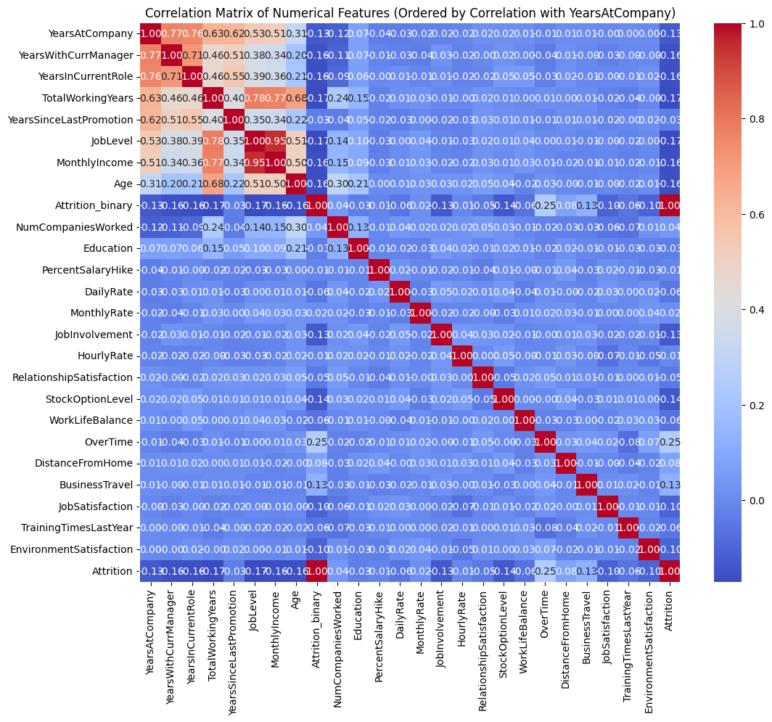
Tables de corrélation puis tests de Pearson pour confirmer la corrélation des quatre variables supérieures

Slide 9
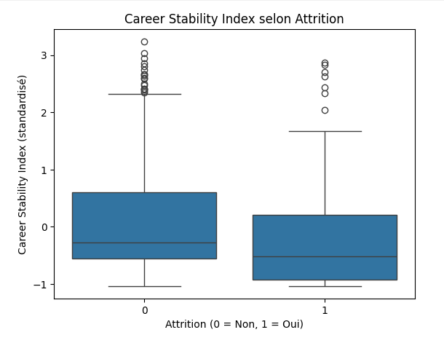
ISC : indice de stabilité de carrière
5 variables numériques significativement corrélées, standardisées et moyennées :
plus l’ICS est élevé, plus la stabilité est forte, plus la probabilité d’attrition est faible.
Résultat cohérent et attendu
nombre d'années dans l'entreprise,
dans le poste actuel,
avec le manager actuel,
nombre total d'années de travail,
et depuis la dernière promotion

Slide 10
Tests utilisés pour corréler avec l’attrition
T-Test pour les valeurs continues, et comparaison avec les valeurs cibles calculées
χ² pour les valeurs ordinales
Exploration pour les autres valeurs
Ceci dit, il manque faute de temps des explorations plus précises après les corrélations

Slide 11
Conclusions:
Conclusion 1: sur la stabilité de carrière
relation significative entre la stabilité de carrière (ISC), obtenu par la moyenne standardisée de quatre facteurs corrélés, et l’attrition: une stabilité de carrière plus faible est associée à un risque accru de départ.
plan d'action: le plan d'action est difficile, car cela veut dire grossièrement que « plus on est vieux, plus on est stable ! »

Slide 12
Conclusions:
Conclusion 2 sur les valeurs numériques, avec test de Student positif et hormis celles regroupées dans l’ISC
Item | Corrélation | Plan d’action
revenu mensuel | négative | augmenter les salaires
Distance de la maison | Positive | Faciliter les transports
Temps de formation | Négative | Augmenter les temps de formation

Slide 13
Conclusions:
Conclusion 3: sur les valeurs ordinales, avec test chi2 positif
par ordre décroissant, on trouve le niveau de poste, le niveau de stock-options, le statut marital stable, l'engagement dans le travail, le nombre de voyages professionnels (corrélation positive), l'environnement professionnel, la satisfaction au travail, et l'équilibre avec la vie personnelle
Le facteur le plus simple à travailler est le nombre de voyages professionnels, à augmenter
Conclusion 4; sur les valeurs O/N
nous n'avons pas eu le temps de voir un test pertinent entre deux variables O/N, donc pas de conclusion

Slide 14
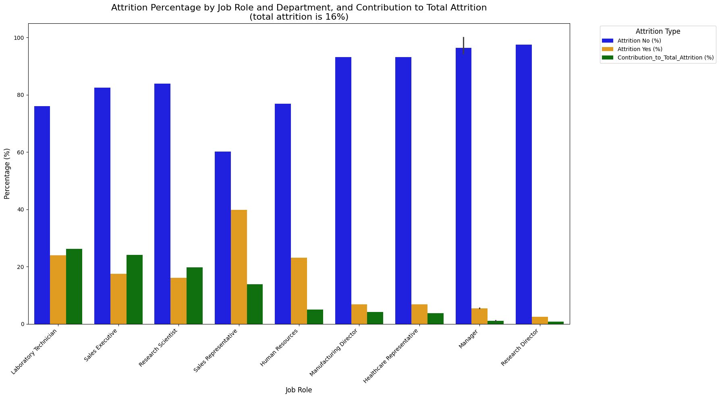
Conclusions:
Conclusion 5: sur l'analyse des données.
Ce qui ressort le plus nettement est qu'il faut faire des plans d'actions spécifiques sur certaines populations: 16% de la population totale est parti parmi lesquels:
Populations | % de départ dans la population | Proportion dans les départs
Techniciens de laboratoire | 23% | 25%
Responsables des ventes | 17% | 23%
Chercheurs | 23% | 20%
Représentants commerciaux | 23% | 16%
Recommandations:
Appliquer les recommandations précédentes prioritairement à ces populations

Slide 15
Liens, video
Lien github

